Slide 1
JBookShelf
Учебный центр T-Uni
1. Дмитрий Гусев
2. Юлия Кулагина
3. Иван Шматков
4. Дмитрий Волыхин

Slide 2
Цели проекта
  Управление базой данных пользователей
  Управление базой данных книг
  Управление бронированием книг
  Создание системы заказов книг
  Оповещение по e-mail
  Создание поисковой системы

Slide 3













Технологии

Slide 4
Структура проекта
Domain model – предметная область, смоделированная для достижения бизнес-целей
  Common Entities – бизнес-объекты
    Providers – инфраструктура доступа к данным в СУБД
      Web application
        Доступ пользователя к необходимой информации
        Удобная навигация
        Работа с системой через браузер.

Slide 5
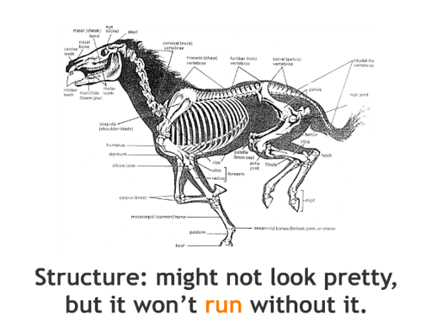
Структура проекта

Slide 6
Domain model - Библиотека
  Управление пользователями
  Каталог книг
  История заказов

Slide 7
Domain model – Пользователи
Личные данные
Регулирование доступа к ресурсам

Slide 8
Domain model - Заказы
История заказов
Контроль за состоянием заказа и управление его жизненным циклом
Информация о конкретном заказе

Slide 9
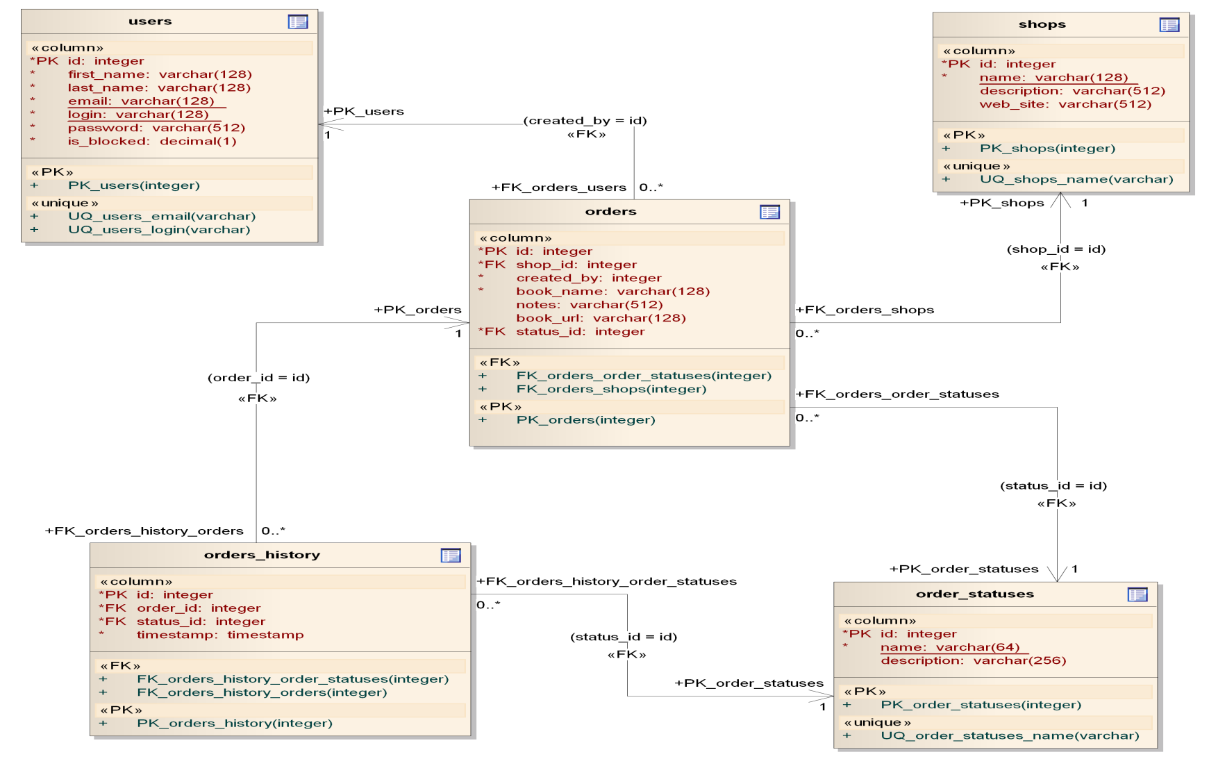
Database model
15 таблиц
13+ связей
Максимальное приближение к предметной области

Slide 10
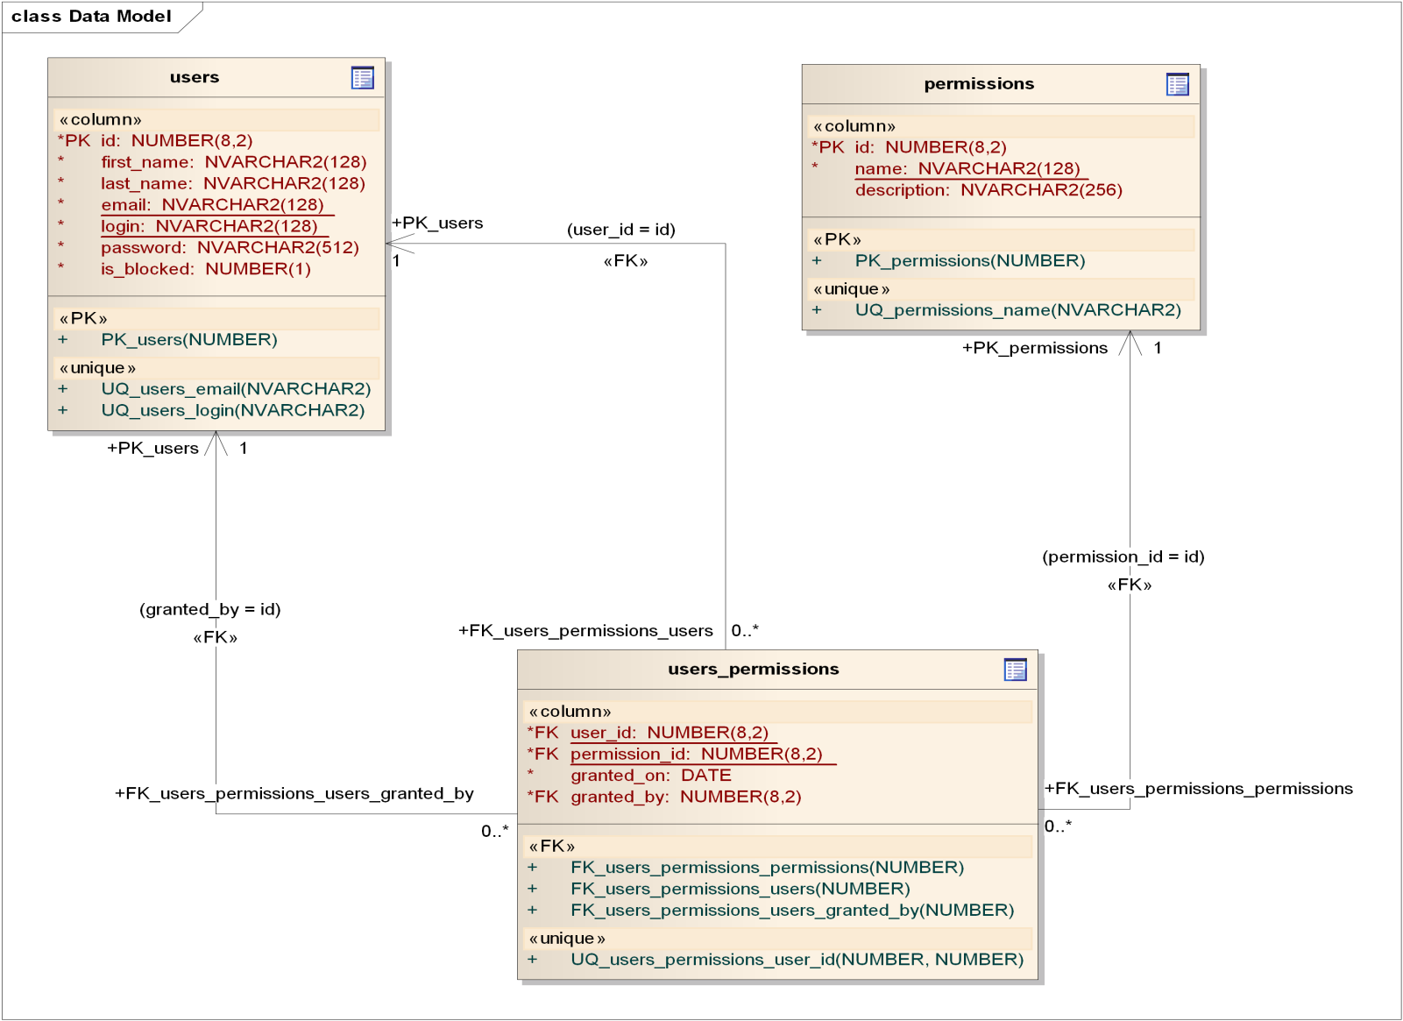
Database model – Пользователи

Slide 11
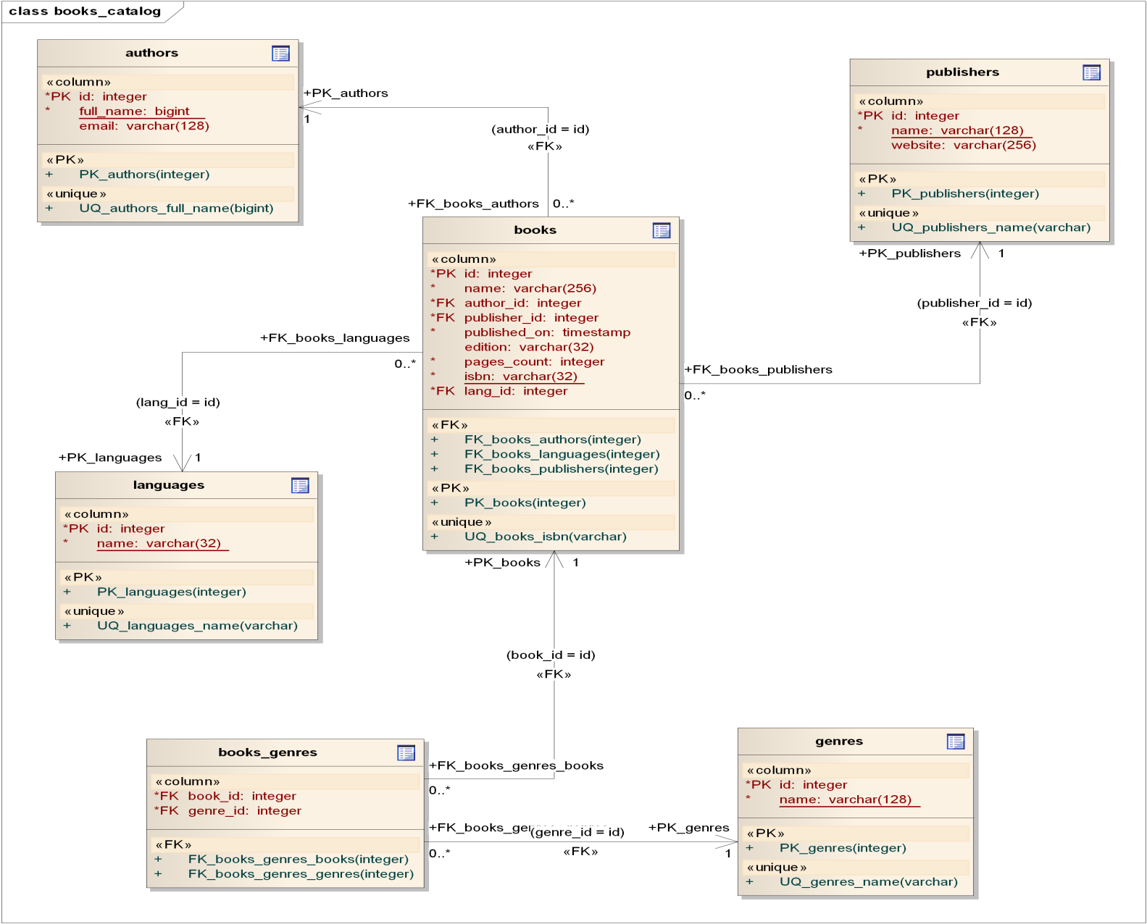
Database model – Книги

Slide 12

Database model - Заказы

Slide 13
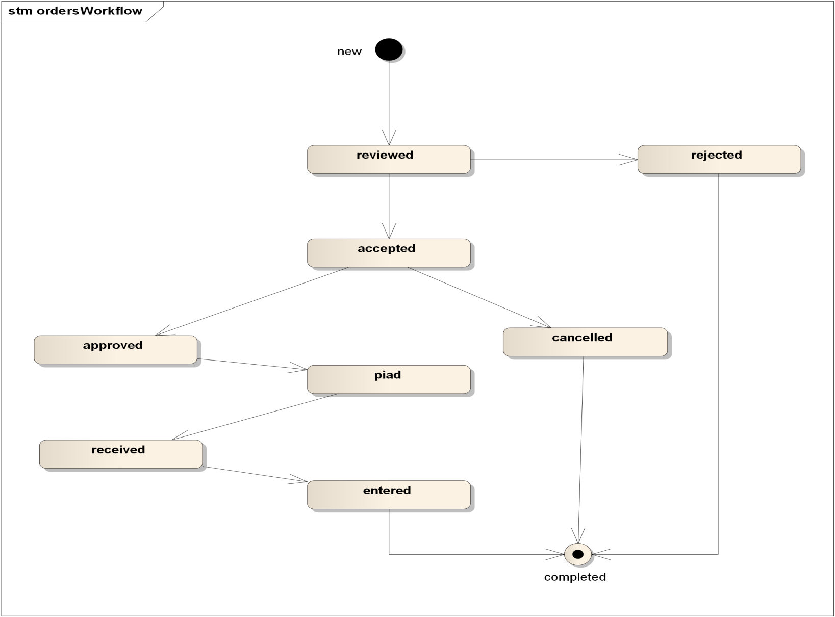
Описание процесса заказа

Slide 14
Meeting nodes
Место: T-Systems Voronezh Office, Kirova 11
Календарь: T.Uni Java Branch
Автор: ternovich@gmail.com
Agenda:
1. Books Library database schema
2. User story discussion
3. Outstanding issues, current progress
4. Tasks for next week
Tasks:
1. Create liquibase deploment for books library functionality
2. Tasks for UI, beans, services, books data provider

Slide 15
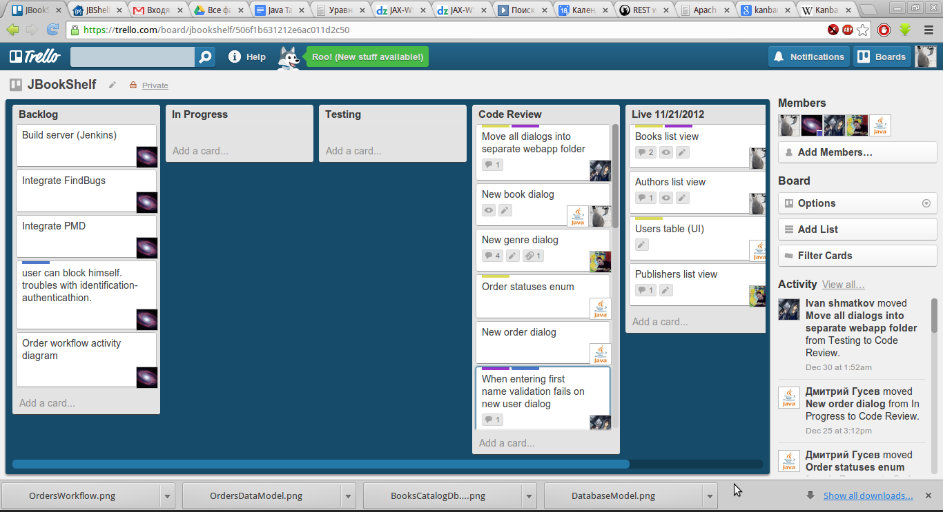
Visual cardboard

Slide 16
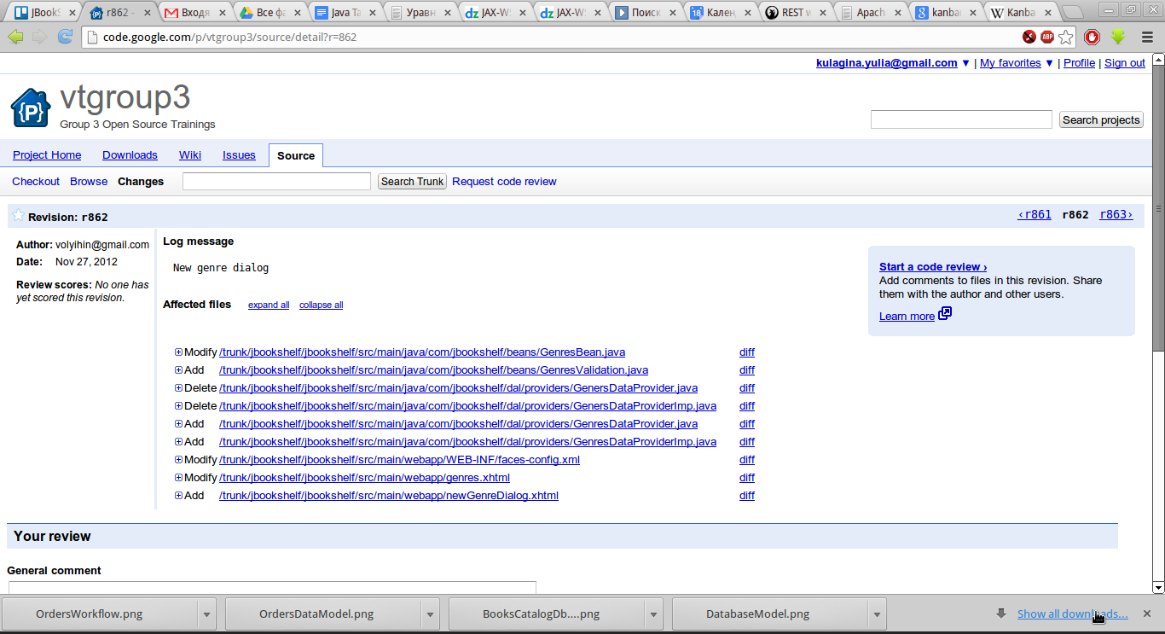
Code review

Slide 17
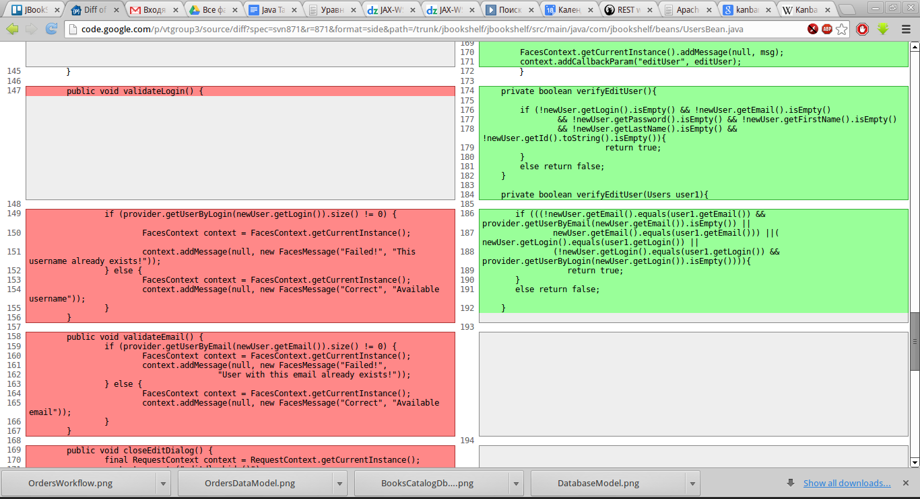
Code review

Slide 18
Демонстрация работы системы

